Slide 1
Git이란 프로그램 등의 소스 코드관리를 하는 버전 관리 프로그램
https://www.git-scm.com/
GitHub란 Git이 프로그램이라면 GitHub는 파일의 버전 관리를 다른 사람들이 볼 수 있게 정보 교환이 이루어지는 일종의 서버(홈페이지)라고 볼 수 있다.
https://github.com/
Clone
Pull
Commit
push

Slide 2
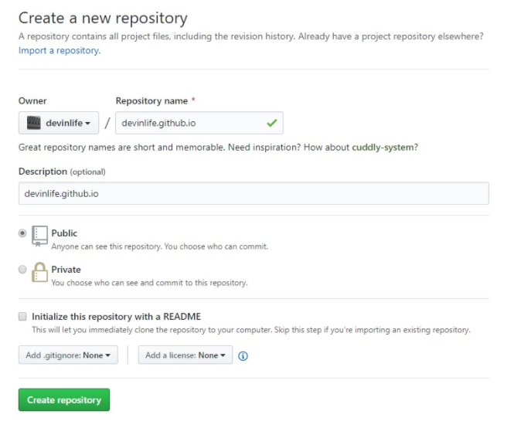
GitHub pages란 Github 저장소에 저장된 html 파일과 같은 정적 웹 문서들을 GitHub에서 무료로 웹에서 볼 수 있도록 호스팅 서비스를 제공해 주는 것
Github 회원가입
Git 설치
Repository 만들기

Slide 3
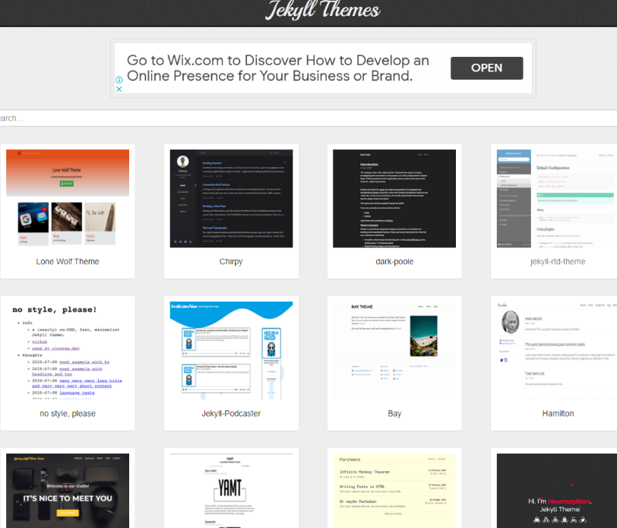
Jekyll이란 HTML(.html), Markdown(.md) 등 다양한 포맷의 텍스트들을 읽고 가공하여 자신의 웹 사이트에 바로 게시할 수 있게 해주는 Rubby언어로 만들어진 하나의 텍스트 변환 엔진
GitHub pages template
http://jekyllthemes.org/ https://jekyllthemes.io/free https://jamstackthemes.dev/ssg/jekyll/ https://jekyll-themes.com/free/
jekyll theme를 설치하고 수정, 관리하기 위해서는, ruby 설치
https://www.ruby-lang.org/ko/downloads/

Slide 4
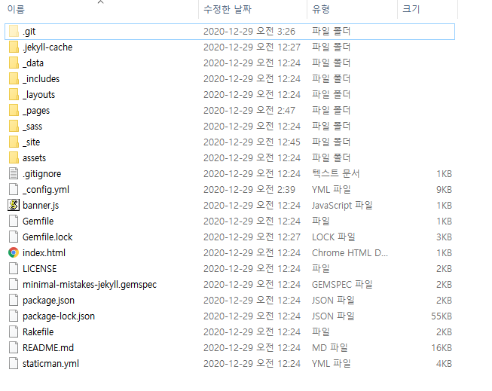
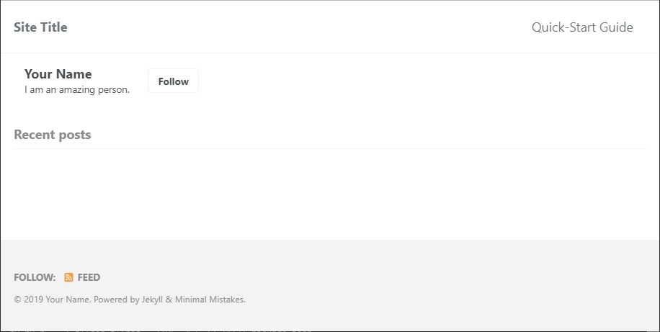
minimal-mistakes 테마 다운받기
$ git clone https://github.com/mmistakes/minimal-mistakes.git
cmd(테마가 설치된 폴더위치에서 진행)
$ gem install jekyll bundler
$ bundle install
$ bundle exec jekyll serve
테마 확인 - http://localhost:4000/

Slide 5
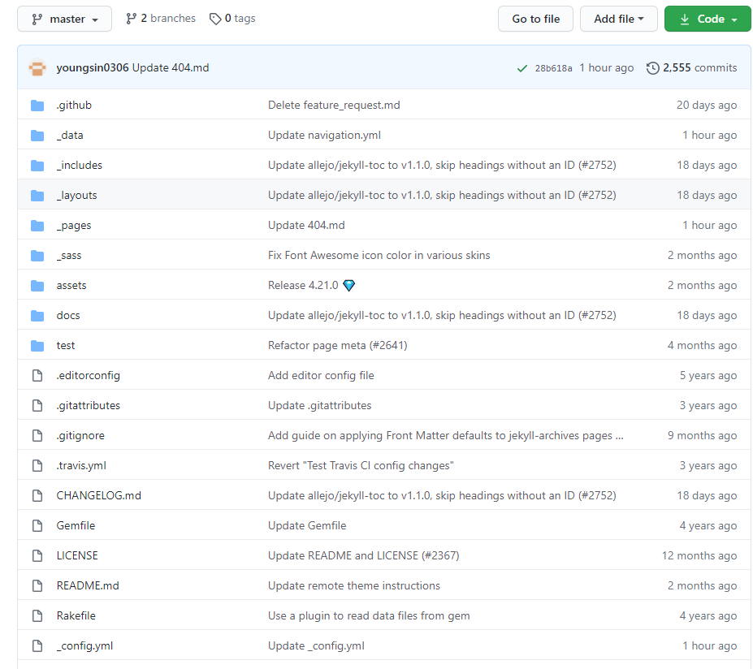
테마 github에 등록
$ git remote remove origin
$ git remote add origin https://github.com/youngsin0306/lelab.github.io.git
$ git push –u origin master

Slide 6
https://mmistakes.github.io/minimal-mistakes/docs/quick-start-guide/
_config.yml 수정 -> 전체적인 틀
_data/navigation.yml 수정 -> 메뉴 보이기
_pages 폴더 및 필요한 .md파일 생성 -> 메뉴 생성
_posts .md파일 생성 -> 글 작성
https://github.com/youngsin0306/lelab.github.io

Slide 7
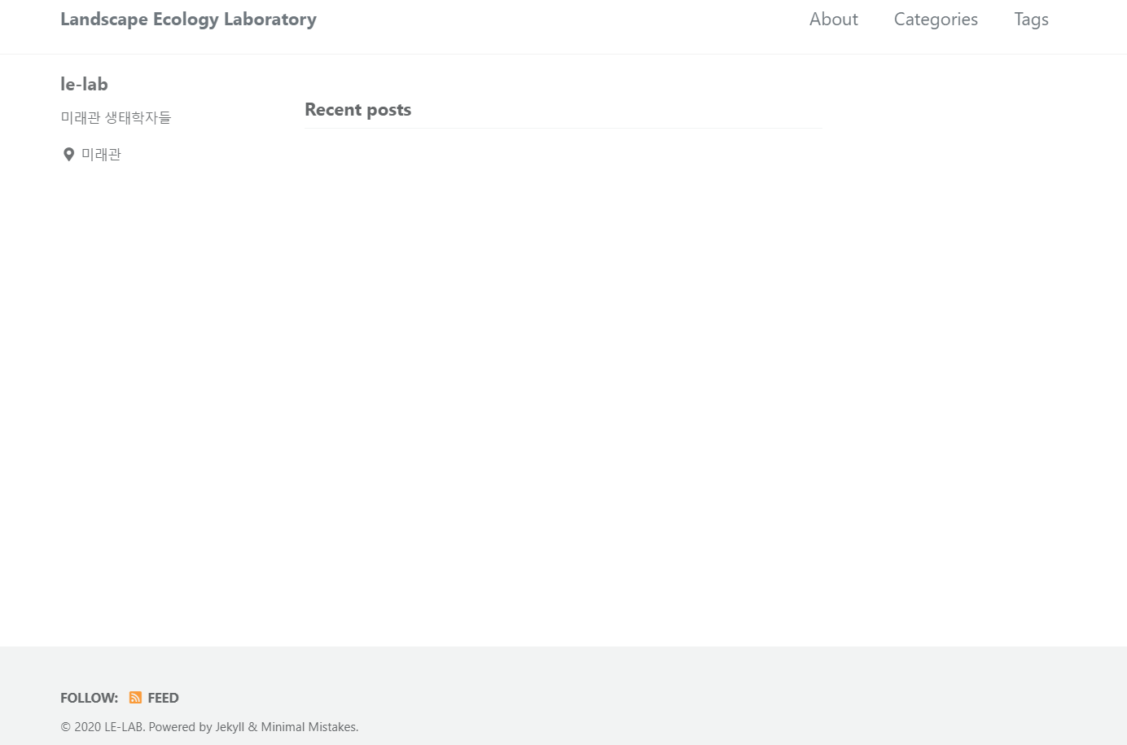
https://youngsin0306.github.io/lelab.github.io/

Slide 8
참고한 사이트
https://devinlife.com/categories/
https://velog.io/@zawook/Github-%EB%B8%94%EB%A1%9C%EA%B7%B8-%EB%A7%8C%EB%93%A4%EA%B8%B0-1
https://honbabzone.com/jekyll/start-gitHubBlog/

